Slide 1
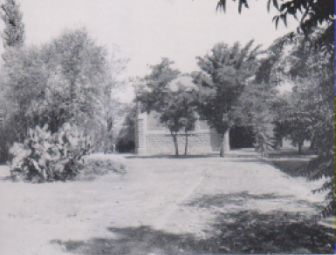
Damasco, cappella recente, per commemorare la conversione di S. Paolo

Slide 2
Damasco, la Via Diritta

Slide 3
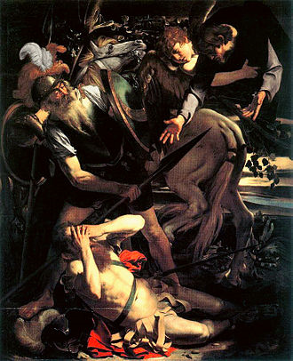
Caravaggio, Conversione di San Paolo

Slide 4
Conversione di San Paolo
Sulla Via di Damasco
Gal., 1, 13-17,
At., 9, 3-19; 22, 6-16; 26, 12-18

Slide 5
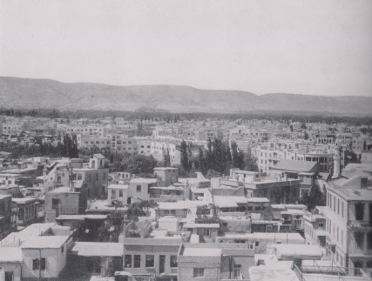
Veduta della odierna, Damasco, il fiume Barada

Slide 6
Damasco, arco di epoca romana, nella ‘Via diritta’ a 600 metri da Porta orientale

Slide 7
Damasco, cappella di Anania, 3 m sotto livello stradale attuale, luogo del battesimo di Paolo

Slide 8
Damasco, Cappella di Anania, 3 metri otto il livello stradale

Slide 9
Paolo rimase in Damasco per alcuni giorni.
Si recò in Arabia ( Transgiordania..
Ritorna nel 37 a Damasco.
Vi si fermò 3 anni.
L’opposizione giudaica lo costrinse alla fuga: calato dalle mura in un canestro.
Si reca Gerusalemme, 40:
At., 9, 26, Gal. 1, 18,
a prendere informazioni da Cefa.
Si ferma per un breve periodo.

Slide 10
Damasco, cappella di S. Paolo, a 300 metri dal muro da cui fu calato in una cesta.

